Slide 1
Prestar Servicio en grupos que toman decisiones: Guía para las familias
Presentado por:
Nombre
Organización/Agenda
www.servingongroups.org
Notes:
Diapositiva #66: Bienvenida y presentación
Instrucciones:
Tenga una copia de la guía y del manual de capacitación con usted.
Asegúrese que todos tengan los materiales necesarios para la presentación.
Pregunte si todos pueden escucharlo y ver las diapositivas.
Preséntese y comparta un breve resumen de su experiencia (relevante para el grupo con el que está hablando).
Explique los aspectos prácticos tales como ubicación de los baños, recesos, estacionamiento, transiciones de los grupos, etc.
Notas del presentador:
Hola y bienvenidos a la capacitación de Prestar Servicio en Grupos que toman decisiones: Guía para las familias.
Mi nombre es __(insertar nombre)___ y yo soy ___ (insertar cargo)__ en _ (insertar el sitio)__.
*Presente un breve resumen de su experiencia (relevante para el grupo con el que está hablando).
Actividades

Slide 2
Sección 5: Consejos y estrategias grupales
¿Qué hace eficaces las reuniones?
¿Qué mejora la dinámica de los grupos?
¿Qué es la comunicación recíproca?
Notes:
Diapositiva #67: Sección 5 Introducción
Instrucciones:
Comparta la información de las notas del presentador.
Si los participantes tienen una copia de la Guía, indíqueles la sección que corresponda.
Notas del presentador:
Los grupos eficaces utilizan una variedad de estrategias para promover dinámicas de grupo positivas y de comunicación; para ayudar al mismo a trabajar mejor. Algunas de estas estrategias pueden ser nuevas para usted. Y en esta sección, comentaremos una serie de consejos prácticos y estrategias que los grupos podrían utilizar.
Actividades

Slide 3
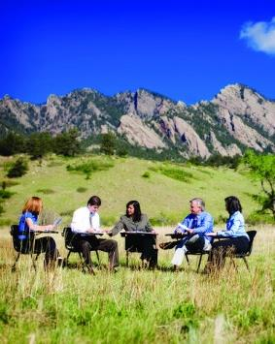
Consejos para reuniones eficaces
Prepararse como grupo
Comenzar y terminar a tiempo
Tener la información necesaria para tomar decisiones
Asegurarse que no falte una persona primordial para la discusión
Seguir la agenda de la reunión
Notes:
Diapositiva #68: Consejos para reuniones eficaces
Instrucciones:
Enfatice uno o dos consejos de la diapositiva y conceda un tiempo a los participantes para que revisen la lista de consejos.
Notas del presentador:
A continuación algunos consejos para reuniones eficaces.
Estar preparado como grupo – tenga una agenda preparada con anticipación; envíe la agenda a todos los miembros del grupo antes de la reunión y asegúrese de que todos estén presentes y listos.
Comience y termine a tiempo para ser respetuoso con el tiempo de todos.
Tener la información necesaria para tomar decisiones. Comparta la información y los datos con el grupo antes de la reunión, tanto como sea posible; de manera que los miembros tengan oportunidad de revisarla a su manera.
Asegúrese de que no falte alguien que sea fundamental para la discusión. ¿Están realmente presentes las personas que son necesarias para tomar las decisiones? Pregunte “¿quién falta?”
Siga la agenda de la reunión. Esto la mantiene en curso.
Actividades

Slide 4
Mejorar la dinámica grupal
Las estrategias internas del grupo pueden incluir:
Hacer que los miembros se conozcan entre sí
Compartir experiencias y oportunidades
Utilizar dinámicas para “romper el hielo”
Dar tiempo para las conexiones culturales
Orientar a los nuevos miembros
Actualizar a los miembros actuales
Proporcionar capacitación y tutoría
Ofrecer información de antecedentes e historial del grupo.
Notes:
Diapositiva #69: Dinámica interna de los grupos
Instrucciones:
Explique las estrategias internas y proporcione ejemplos.
Notas del presentador:
Las estrategias internas eficaces, se centran en cómo hacer funcionar más eficientemente al grupo en sí y en mejorar la dinámica de éste.
Entre las estrategias se puede incluir:
Proporcionar tiempo a los miembros para compartir sus experiencias
Utilizar dinámicas para “romper el hielo” universalmente aceptadas
Permitir tiempo para establecer conexiones culturales
Brindarles orientación a los nuevos miembros y un repaso a los miembros actuales
Proveer capacitación continua y tutoría
Brindar información de los antecedentes e historia del grupo
Actividades

Slide 5
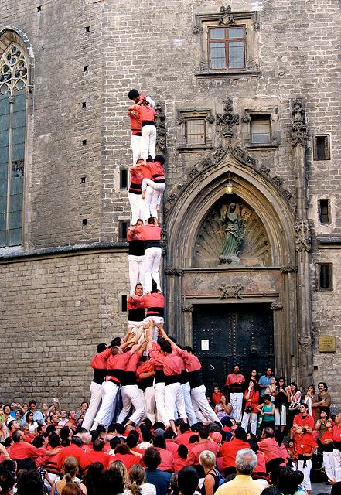
Solos podemos hacer muy poco;
juntos podemos hacer mucho.
-Helen Keller
Notes:
Diapositiva #70: Cita textual
Instrucciones:
Compartir la cita de Helen Keller.
Notas del presentador:
Leer la cita textual “Solos podemos hacer muy poco; juntos podemos hacer mucho”.
¿Que se necesita para poder trabajar con otros?
Actividades

Slide 6
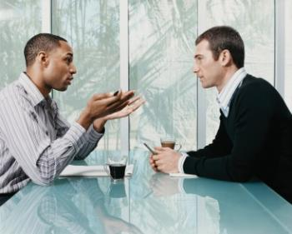
Comunicación recíproca
Las estrategias externas pueden incluir:
Encuestas a las familias
Centros familiares en la comunidad o la escuela
Asambleas vecinales
Sesiones de audiencia pública
Desayuno con el Director o legislador
Notes:
Diapositiva #71: Comunicación recíproca
Instrucciones:
Explique la estrategias externas y proporcione ejemplos.
Notas del presentador:
Las estrategias externas eficaces, se concentran en cómo construir prácticas efectivas con los individuos que se verán más afectados por las decisiones del grupo. Entre las estrategias se pueden incluir:
Encuestas a los padres
Centros de familia en la comunidad o en la escuela
Asambleas vecinales
Sesiones de audiencia pública
Desayuno con el director o responsable de políticas
Al dirigirse a grupos externos, se debe tener cuidado de no parecer que se “está hablando en nombre” de un grupo.
Actividades
10 5A: Trabajar en pares y compartir

Slide 7
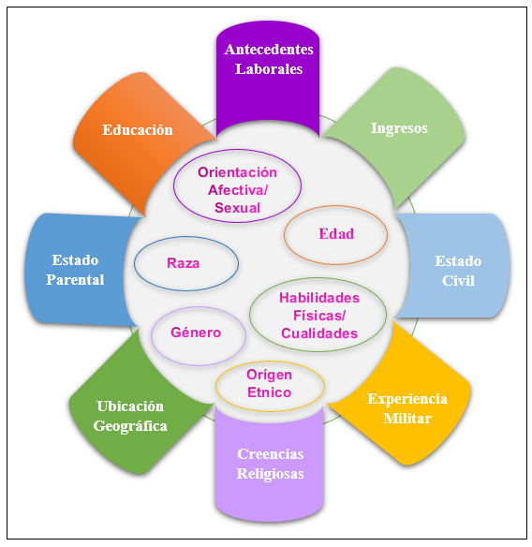
¿Qué es cultura?
Un modo de vida de un grupo de personas
Equity Alliance at ASU
Notes:
Diapositiva #72: Diagrama de la cultura
Instrucciones:
*La diapositiva contiene animación. Haga clic para que aparezca la definición de cultura.
Resalte los componentes del diagrama, (el círculo interno y los componentes externos).
Haga la pregunta sugerida para la actividad después de la explicación del diagrama.
Notas del presentador:
¿Qué es la cultura? Algunas definiciones de cultura son:
Las características de un grupo particular de personas, definidas por todo; desde el idioma, la religión, la gastronomía, los hábitos sociales, la música y las artes.
La definición es del sitio web en inglés:
https://www.livescience.com/21478-what-is-culture-definition-of-culture.html
What is culture? | Live Science
Las creencias habituales, las formas sociales y los rasgos materiales de un grupo racial, religioso o social.
Los rasgos característicos de la existencia cotidiana; una forma de vida compartida por las personas en un lugar o tiempo.
La definición es del sitio web en inglés:
(http://www.merriam-webster.com/dictionary/culture)
Cada uno de nosotros aporta su propia cultura a una situación o grupo.
El círculo interno del diagrama, ilustra las cosas que típicamente constituyen más la parte permanente o invariable de quién es usted. Se pueden dar ejemplos para debatir algunas de ellas: en general usted no puede cambiar su edad (aunque pueda decir que tiene una edad diferente a la real).
Los componentes externos del diagrama, muestran más el estado cambiante de quién es usted. Piense en cuánto ha cambiado su vida en los últimos diez años.
Todo esto constituye lo que es usted, lo que soy yo y lo que es cada padre. Además de estimular las actividades de participación familiar, debemos ser conscientes de que cada familia es única y tiene antecedentes culturales diferentes.
Actividades Sugeridas:
Pregunta: ¿Qué cambios en su vida han tenido un impacto en quién es usted hoy con respecto a quién era hace 10 años?
Actividad: Diapositiva 072: Competencia cultural y humildad Cultural

Slide 8
Participación familiar adaptada a la cultura
Módulos de aprendizaje latino
“¿Qué es la cultura?”
https://www.youtube.com/watch?v=15jdTQIr7j4
Notes:
Diapositiva #73: Video sobre participación familiar adaptada a la cultura
Instrucciones:
Ver el video. Desde el minuto 1:39 hasta 3:26. Asegúrese de que su computadora esté conectada a los altavoces o a un sistema de audio. https://www.youtube.com/watch?v=15jdTQIr7j4
El video está disponible en inglés, pero se puede agregar subtítulos en español. Ver en la siguiente dispositiva las instrucciones.
Notas del presentador:
La cultura es mucho más de lo que se ve en la superficie.
Reflexione por un momento sobre su propia cultura. ¿Qué es algo acerca de su cultura que es "conocimiento común" pero no es evidente para los demás?
Actividades

Slide 9
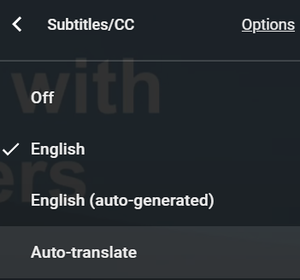
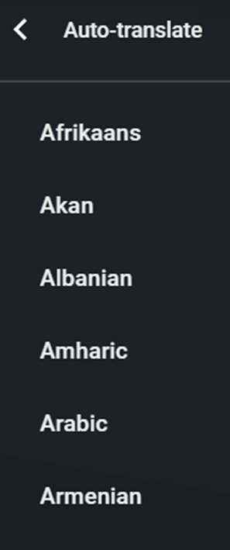
Para subtítulos Para buscar el idioma de
Se oprime los subtítulos
Aparece esta pantalla, se elige
la opción Auto-translate.
Y se observarán los idioma disponibles
Notes:
Diapositiva #73A: Participación familiar adaptada a la cultura
Los videos están disponibles solamente en inglés.
Se tiene la opción de agregar subtítulos en español u otro idioma.
En la parte inferior del video se pueden buscar las imágenes que aparecen en la diapositiva, para poder acceder a los videos con subtítulos.

Slide 10
Competencia cultural y humildad cultural
Competencia cultural
puede incluir:
mandatos
normas
reglas
políticas
estándares
prácticas
actitudes
Humildad cultural
es un proceso y un compromiso de por vida con la autoevaluación y autocrítica para mejorar las relaciones y sus resultados.
Notes:
Diapositiva #74: Competencia cultural y humildad cultural
Instrucciones:
Comparta la información de las notas del presentador.
Haga la pregunta sugerida para la actividad.
Guíe la actividad que se menciona.
Notas del presentador:
La competencia cultural realmente comenzó observando cómo los proveedores de servicios trabajaban con los clientes.
Los estándares de competencia cultural han sido muy útiles de muchas maneras como se menciona en la diapositiva; pero tienen carencias en otras áreas. La gente estaba tomando clases de competencia cultural, las cuales trataban de ayudarles a dominar (conocer a la perfección) las culturas de los demás.
Esto en realidad no funciona por dos razones: es imposible dominar (conocer a la perfección) todas las demás culturas y también puede conducir a estereotipos.
Es aquí donde entra en juego la “humildad cultural”.
La humidad cultural es un compromiso de por vida con la autoevaluación y la autocrítica; también con el desarrollo de relaciones beneficiosas y no paternalistas.
Incluye:
Dirigir relaciones de poder
y trabajar en sociedades
Incluimos el video en inglés de Humildad cultural: personas, principios y prácticas.
En la diapositiva anterior se pueden ver las instrucciones para agregar los subtítulos.
Revise el video antes de la presentación para decidir si desea incluirlo.
Si no hay tiempo suficiente para reproducir el video completo, concéntrese en el marco de tiempo desde el principio hasta el minuto 3:05.
Una sección adicional recomendada del video es del minuto 3:32 al 5:55.
https://www.youtube.com/watch?v=_Mbu8bvKb_U
Actividades
Pregunta: ¿Cómo la competencia cultural y/o la humildad cultural juegan un papel en su vida personal y profesional?
Actividad: Dispositiva 074 :Proverbios – Somos más parecidos que diferentes

Slide 11
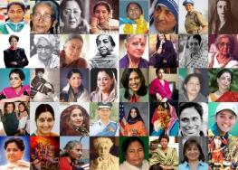
Comprender las normas culturales
Seguir aprendiendo acerca de los valores y creencias culturales únicos de todos los miembros
Reconocer y honrar la diversidad racial y étnica
Proporcionar intérpretes calificados
Limitar el uso del lenguaje informal
Animar a los miembros a ser mentores unos de otros
Usar coordinadores culturales
Notes:
Diapositiva #75: Comprender las normas culturales
Instrucciones:
Resalte las estrategias para las normas culturales.
Complete la actividad sugerida.
Notas del presentador:
A fin de entender las normas culturales y aumentar la participación de las familias de diversos orígenes, presentamos a continuación algunas estrategias:
Seguir aprendiendo acerca de los valores y creencias culturales únicas de TODOS los miembros del grupo y de las comunidades a las que presta servicio el grupo. Recuerde, debe haber representación y/o consideraciones de todos los grupos demográficos dentro de una comunidad
Tomarse el tiempo para reconocer y honrar la diversidad racial y étnica
Proveer intérpretes capacitados
Limitar el uso de lenguaje informal o especial
Animar a los miembros a ser mentores entre sí para que desarrollen destrezas y confianza
Utilizar coordinadores culturales para que ayuden a informar al grupo, así como para conectar las personas de la comunidad con el trabajo del grupo
Actividades
Pregunta: ¿Cuáles son algunas ideas o estrategias adicionales para aumentar la participación de diversas comunidades?

Slide 12
Sección 5 Recursos
Cómo dirigir una reunión eficaz
https://www.viewsonic.com/library/es/negocios/como-dirigir-una-reunion-eficaz-el-resumen-completo/
Promover la participación entre grupos diversos
https://ctb.ku.edu/es/tabla-de-contenidos/participacion/fomentar-la-participacion/promover-la-participacion-grupos-diversos/principal
Ideas dinámicas para romper el hielo en reuniones
https://asana.com/es/resources/icebreaker-questions-team-building
Técnicas para dirigir discusiones grupales
https://ctb.ku.edu/es/tabla-de-contenidos/liderazgo/facilitacion-al-grupo/discusion-de-grupos/principal
8 razones que hacen tus reuniones ineficaces
https://www.workmeter.com/blog/8-razones-reuniones-no-son-eficaces/#:~:text=C%C3%B3mo%20alcanzar%20un%20nivel%20%C3%B3ptimo%20de%20eficiencia%20en,temas%20preestablecidos%20y%20por%20los%20turnos%20de%20palabra.
Formar organizaciones culturalmente competentes
https://ctb.ku.edu/es/tabla-de-contenidos/cultura/competencia-cultural/organizaciones-culturalmente-componentes/principal
Humildad Cultural: Donde ser humano, es importante para servir a los demás
https://mhttcnetwork.org/sites/mhttc/files/2019-12/GallardoMHfinalspanish.pdf
La Cultura Latina y valores culturales
https://www.youtube.com/watch?v=15jdTQIr7j4
Humildad Cultural
https://www.youtube.com/watch?v=SaSHLbS1V4w
Notes:
Diapositiva #76: Sección 5 Recursos
Instrucciones:
Enfatice uno o dos recursos en línea mencionados en la diapositiva.
Tenga uno o dos enlaces web accesibles y listos para mostrar.
Varios de los recursos incluidos provienen del entorno empresarial, sin embargo; las ideas son aplicables a cualquier tipo de grupo de toma de decisiones.
Notas del Presentador:
Varios de los recursos incluidos provienen del entorno empresarial, sin embargo; las ideas son aplicables a cualquier tipo de grupo de toma de decisiones.
En la diapositiva 73A se pueden ver las instrucciones para agregar los subtítulos a los videos.
Cómo dirigir una reunión eficaz
https://www.viewsonic.com/library/es/negocios/como-dirigir-una-reunion-eficaz-el-resumen-completo/
Promover la participación entre grupos diversos
https://ctb.ku.edu/es/tabla-de-contenidos/participacion/fomentar-la-participacion/promover-la-participacion-grupos-diversos/principal
Ideas dinámicas para romper el hielo en reuniones
https://asana.com/es/resources/icebreaker-questions-team-building
Técnicas para dirigir discusiones grupales
https://ctb.ku.edu/es/tabla-de-contenidos/liderazgo/facilitacion-al-grupo/discusion-de-grupos/principal
8 razones que hacen tus reuniones ineficaces
https://www.workmeter.com/blog/8-razones-reuniones-no-son-eficaces/#:~:text=C%C3%B3mo%20alcanzar%20un%20nivel%20%C3%B3ptimo%20de%20eficiencia%20en,temas%20preestablecidos%20y%20por%20los%20turnos%20de%20palabra.
Formar organizaciones culturalmente competentes
https://ctb.ku.edu/es/tabla-de-contenidos/cultura/competencia-cultural/organizaciones-culturalmente-componentes/principal
Humildad Cultural: Donde ser humano, es importante para servir a los demás
https://mhttcnetwork.org/sites/mhttc/files/2019-12/GallardoMHfinalspanish.pdf
La Cultura Latina y valores culturales
https://www.youtube.com/watch?v=15jdTQIr7j4
Humildad Cultural
https://www.youtube.com/watch?v=SaSHLbS1V4w

